Slide 1
Componentes do computador

Slide 2
Temas
1
2
Componentes internos
Componentes externos

Slide 3
Componentes internos
1

Slide 4
Os componentes internos de um computador são todos os elementos físicos inseparáveis de sua estrutura.
Em outras palavras, se algum deles estiver faltando, o computador pode não funcionar ou funcionar incorretamente.

Slide 5
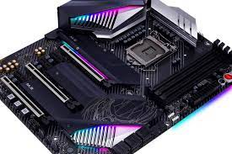
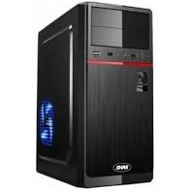
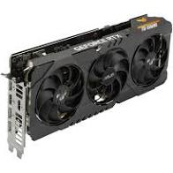
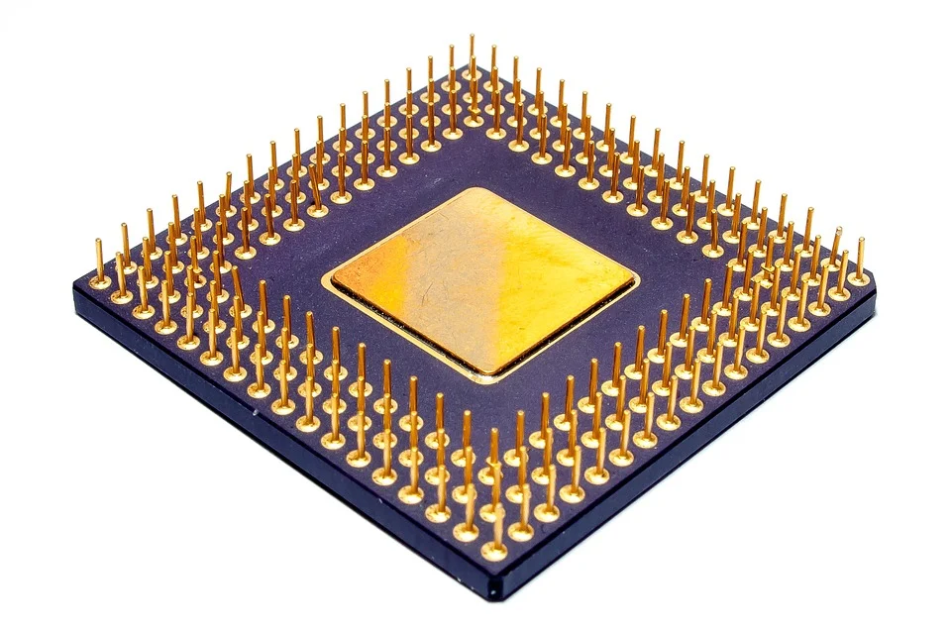
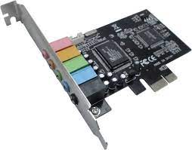
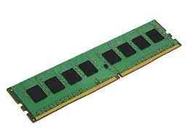
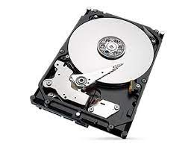
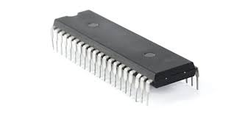
Esquema geral
Placa de vídeo
Placa mãe
Placa de som
Processador ou CPU
Memória RAM
Disco rígido
Memória ROM

Slide 6
Placa mãe ou motherboard
É a placa principal de qualquer computador, onde todos os demais dispositivos se conectam, tanto de maneira direta (como os circuitos elétricos interconectados), quanto indireta (através de portas USB ou outros tipos de conectores).

Slide 7
Processador
Também chamado de Unidade Central de Processamento ou CPU, é o “cérebro” do computador e sua função é interpretar e executar as instruções através de operações básicas: aritméticas e lógicas. O processador é quem “dirige” as operações que o computador realiza.

Slide 8
Memórias RAM e ROM
A memória RAM é o componente que armazena informações de maneira temporária. Sempre que o computador é desligado, o conteúdo armazenado na memória RAM é apagado.
A memória ROM, por outra lado, armazena informações de modo permanente. Este componente guarda tudo o que é relacionado às configurações iniciais para que o computador seja iniciado corretamente.
Memória RAM
Memória ROM

Slide 9
Placas de Vídeo e SOM
São componentes internos que se conectam à placa mãe.
A placa de vídeo é o dispositivo responsável por exibir imagens no monitor.
A placa de som permite que o computador reproduza sons através de fones de ouvido ou alto-falantes. Também permite receber sons através de microfones.
Placa de vídeo
Placa de som

Slide 10
Dispositivos de Armazenamento Secundário
Armazena dados de modo permanente. É a informação que o computador não necessita de maneira imediata para seu funcionamento. Pode armazenar arquivos de todo tipo, como documentos, imagens, vídeos, áudios, etc. O dispositivo de armazenamento secundário interno é o disco rígido, mais conhecido como HD (Hard Disk).

Slide 11
Componentes externos
2

Slide 12
Os componentes externos de um computador são todos aqueles dispositivos que podem ser conectados ao computador, mas não são imprescindíveis para o seu funcionamento.

Slide 13
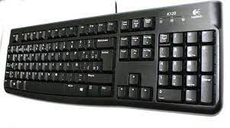
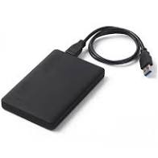
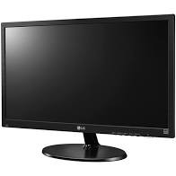
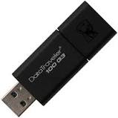
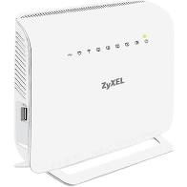
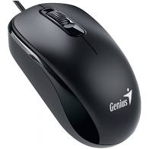
Dispositivos periféricos
Teclado
São aqueles que se conectam à CPU para adicionar funções e operações ao computador, mas não são partes essenciais de sua estrutura.
Podem ser:
De entrada: introduzem dados ao computador.
De saída: extraem dados do computador.
Mistos: exercem ambas as funções.
De armazenamento: permitem armazenamento permanente de dados.
De comunicação: permitem a conexão entre computadores.
HD Externo
Monitor
Pendrive
Modem
mouse

